Slide 1
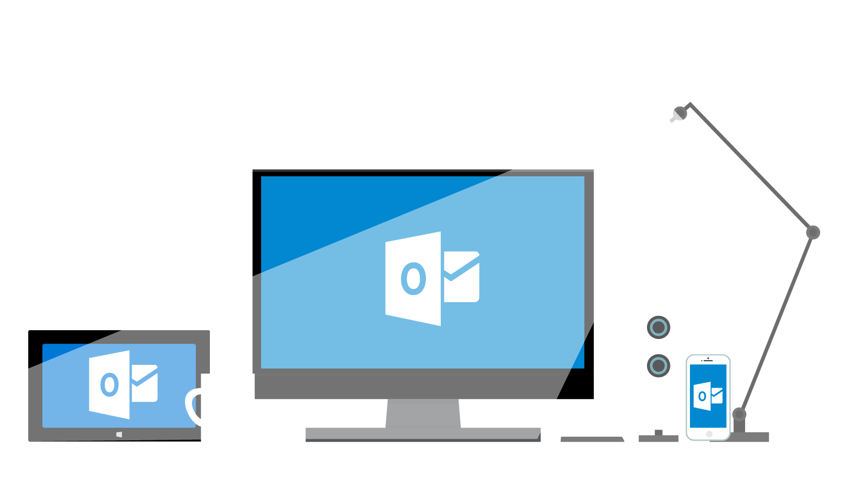
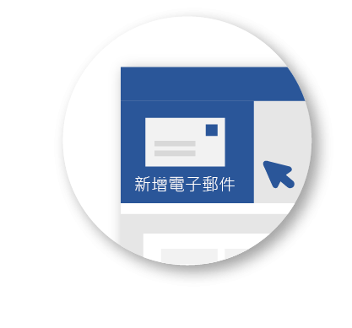
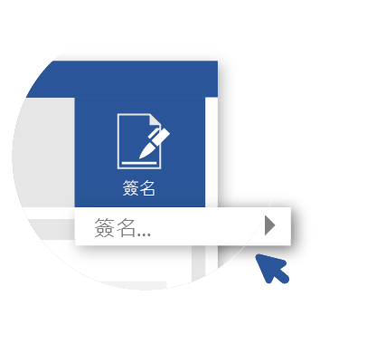
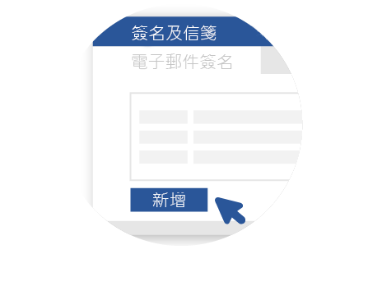
讓 Outlook 適合您使用的
5 種方法
設定簽名的樣式
開啟新郵件。
在功能區上，選取 [簽名]，然後選取 [簽名]。
選取
[新增]，然後為您的簽名命名。
現在，新增您的連絡人資訊。
操作說明步驟和相關影片：
aka.ms/outlooksignature

Slide 2
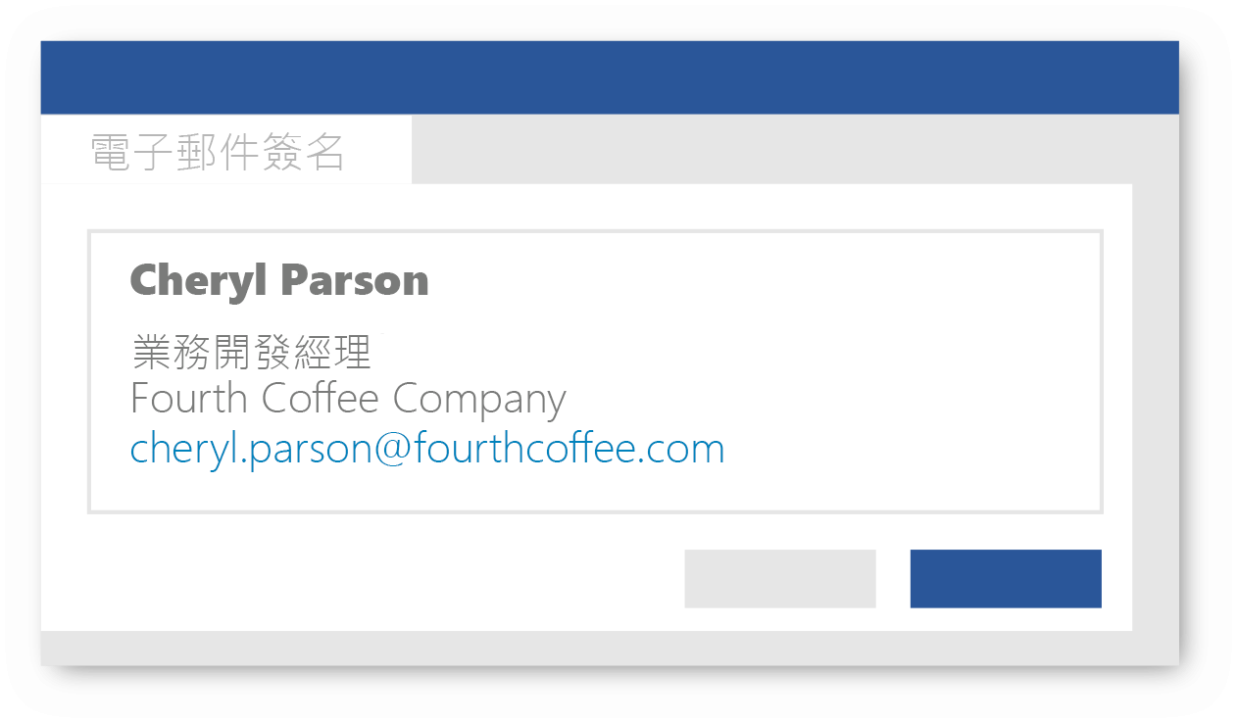
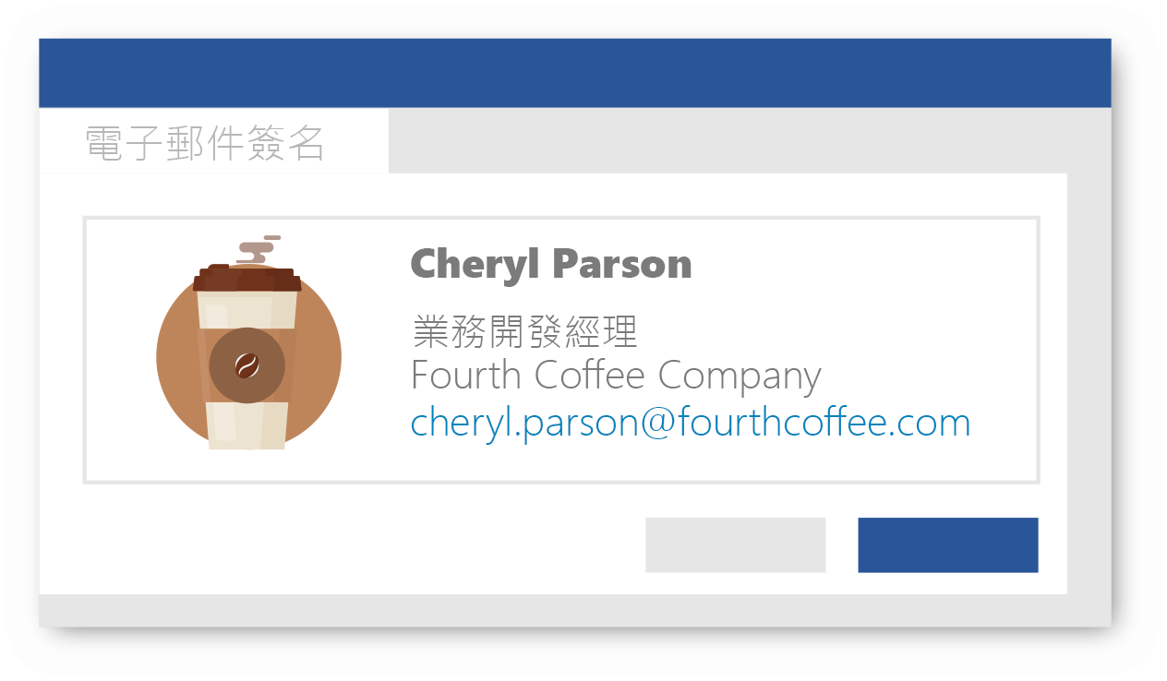


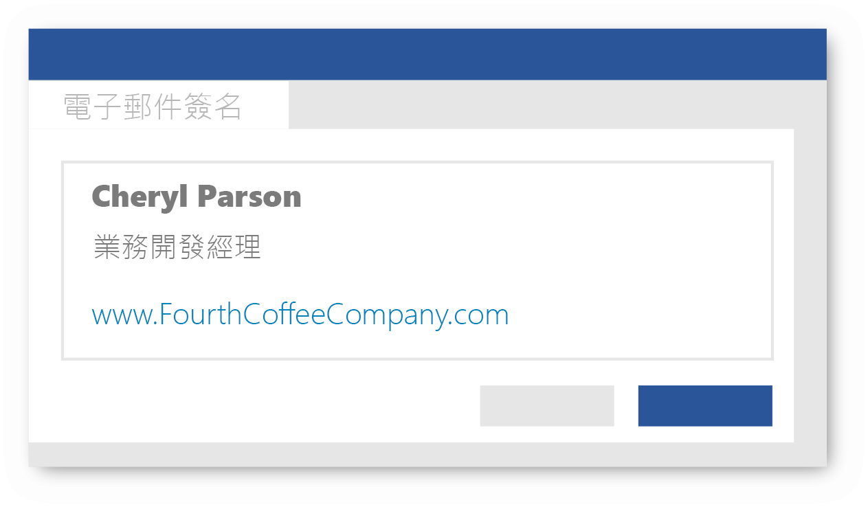
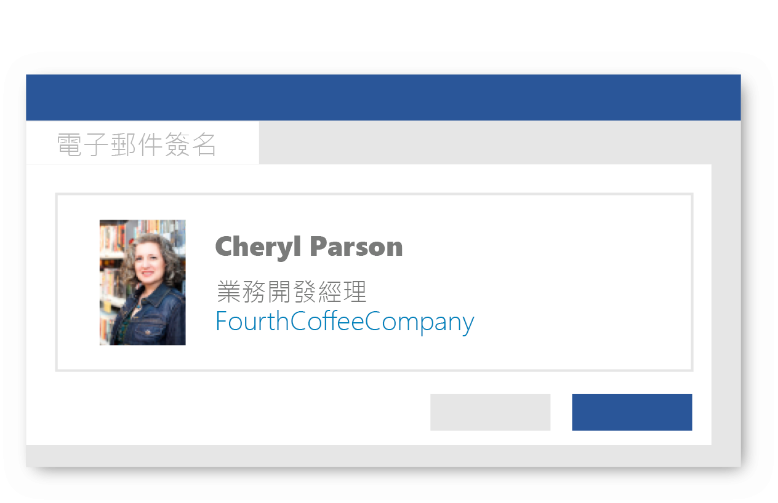



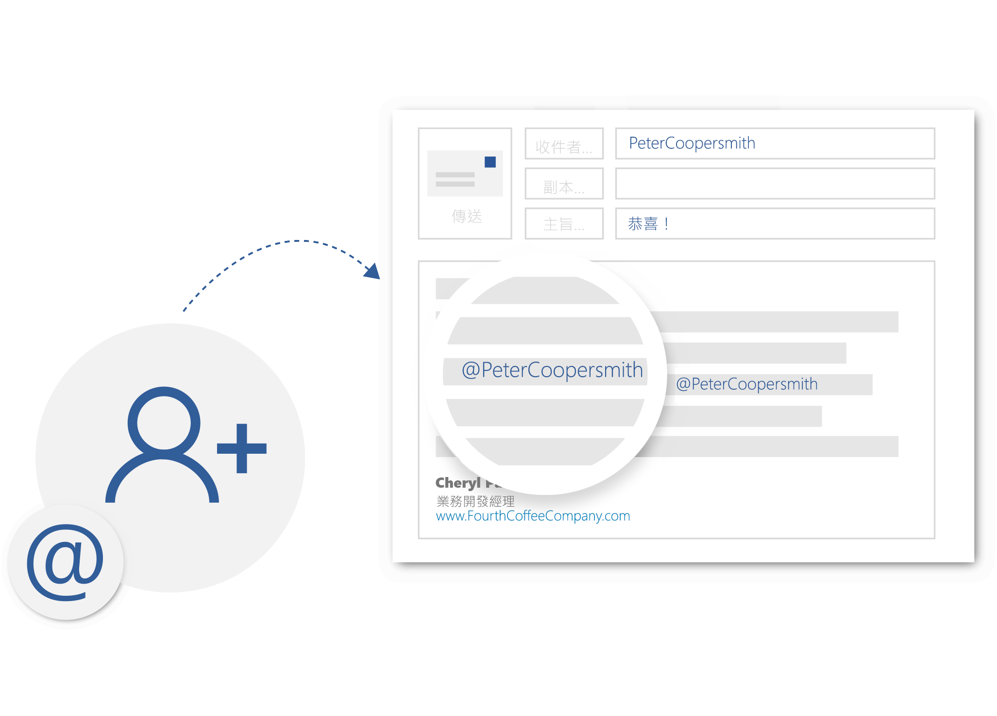
文字
標誌
連結
影像
透過提及功能吸引他人注意
@ 符號是確保其他人關注您電子郵件的關鍵。此外，也是將人員新增至 [收件者] 行的一種簡單方法。
輸入
於電子郵件內文中的
任何位置，再輸入人員
的名稱。
您 @提及的所有人都會自動新增至
[收件者] 行。Outlook 會在收件者的收件匣
郵件清單中顯示 @ 符號，來吸引他們的注意。
操作說明步驟和相關影片：
aka.ms/outlook@mention

Slide 3
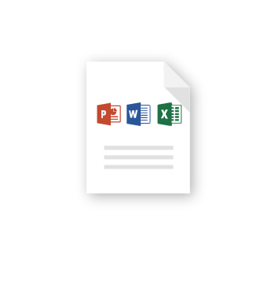





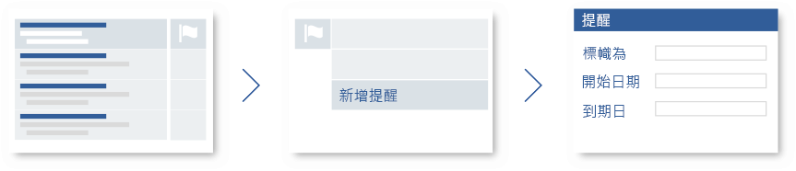
聊天和共同撰寫 Word、Excel 及 PowerPoint 檔案。請參閱 aka.ms/collaborate
共同處理某個檔案
選取電腦中的檔案。
將檔案附加到您的郵件。
選取檔案名稱旁邊的下拉式清單。
上傳至 OneDrive。
使用提醒來叮嚀自己
為有時效性的郵件加上標幟，
來提醒您追蹤、回覆、撥打電話等等。
選取郵件清單中的
標幟圖示。
以滑鼠右鍵按一下標幟，然後選取 [新增提醒]。
設定提醒選項。

Slide 4
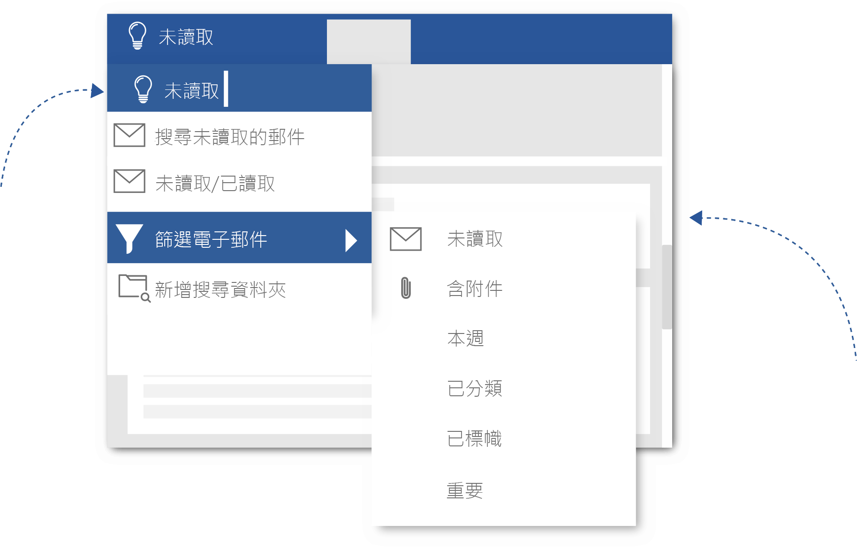

有任何問題嗎？透過 [操作說明搜尋] 詢問
使用 [告訴我您想做什麼] 方塊來深入了解
您可在 Outlook 中執行的所有動作。
操作說明步驟
和相關影片：
aka.ms/outlooktellme
輸入一項動作，例如，未讀取。
然後選取其中一個搜尋結果，或是選取 [取得說明]。
查看更多祕訣、影片、說明和訓練
請瀏覽 aka.ms/officetips
Outlook 2016 和適用於 Office 365 的 Outlook 皆提供上述體驗。

